Slide 1
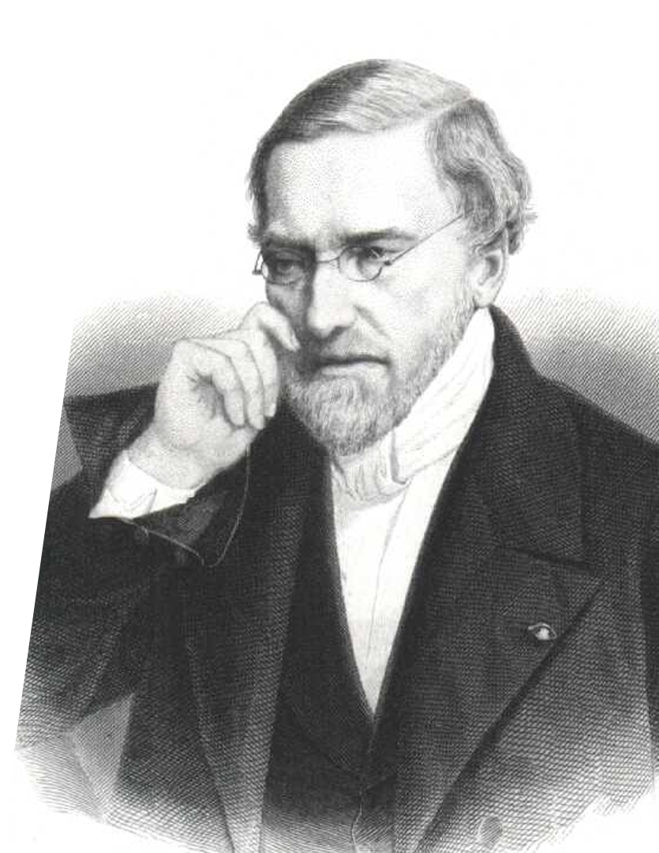
Основные понятия кинематики. Относительность движения
Жан-Виктор Понселе

Slide 2
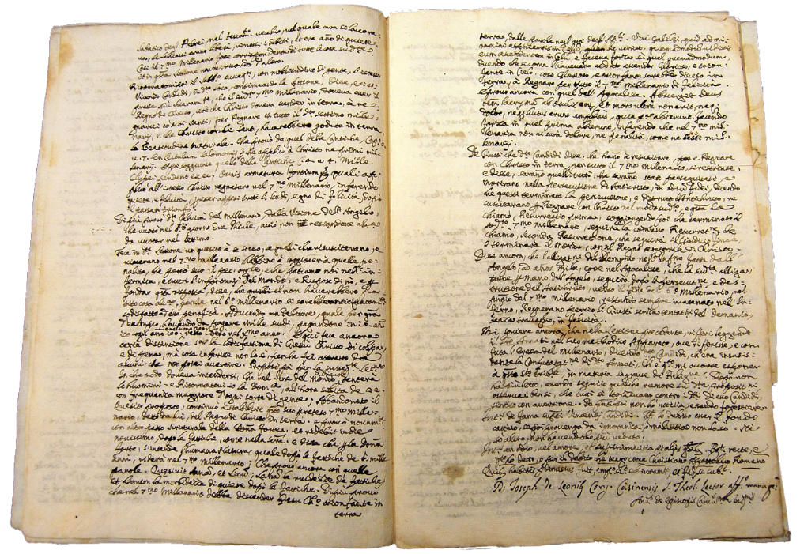
Физическая и экспери-ментальная механика
Жан-Виктор Понселе

Slide 3
Основные понятия кинематики
Кинематика
v
раздел механики, изучающий движение тел без учета причин, вызвавших это движение.
Основная задача кинематики
нахождение положения тела в любой момент времени, если известны его положение, скорость и ускорение в начальный момент времени.

Slide 4
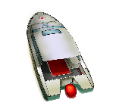
Основные понятия кинематики
Механическое движение
v
изменение положения тел (или частей тела) относительно друг друга в пространстве с течением времени.
Тело отсчета
тело (или группа тел), принимаемое в данном случае за неподвижное, относительно которого рассматривается движение других тел.

Slide 5
Основные понятия кинематики
Система отсчета
v
система координат, связанная с телом отсчета, и выбранный способ измерения времени.
Система отсчета (СО)
y
O
x
z

Slide 6
Основные понятия кинематики
Система отсчета
v
система координат, связанная с телом отсчета, и выбранный способ измерения времени.
Система отсчета (СО)
y
Радиус-вектор
М
(х; у )
направленный отрезок прямой, соединяющий начало отсчета с точкой.
у
$$\vec{r}$$
Координата точки
проекция конца радиус-вектора точки на выбранную координатную ось.
O
х
x

Slide 7
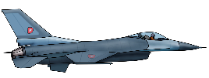
Основные понятия кинематики
Поступательное движение
движение тела, при котором прямая, проходящая через любые две точки тела, перемещается, оставаясь параллельной самой себе.
v

Slide 8
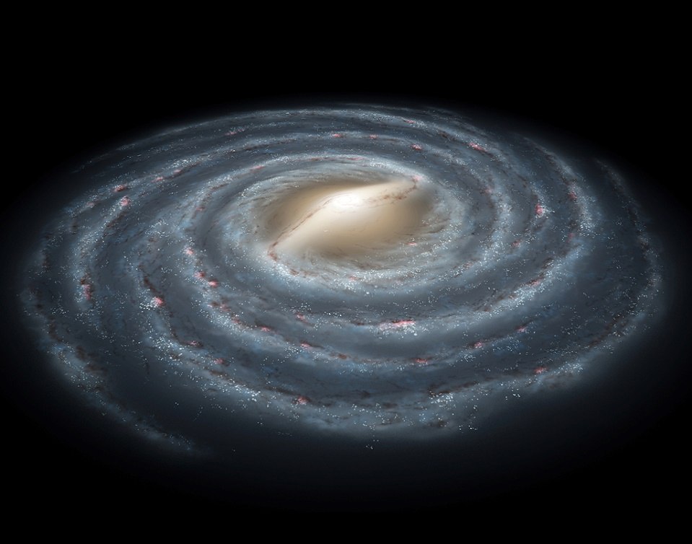
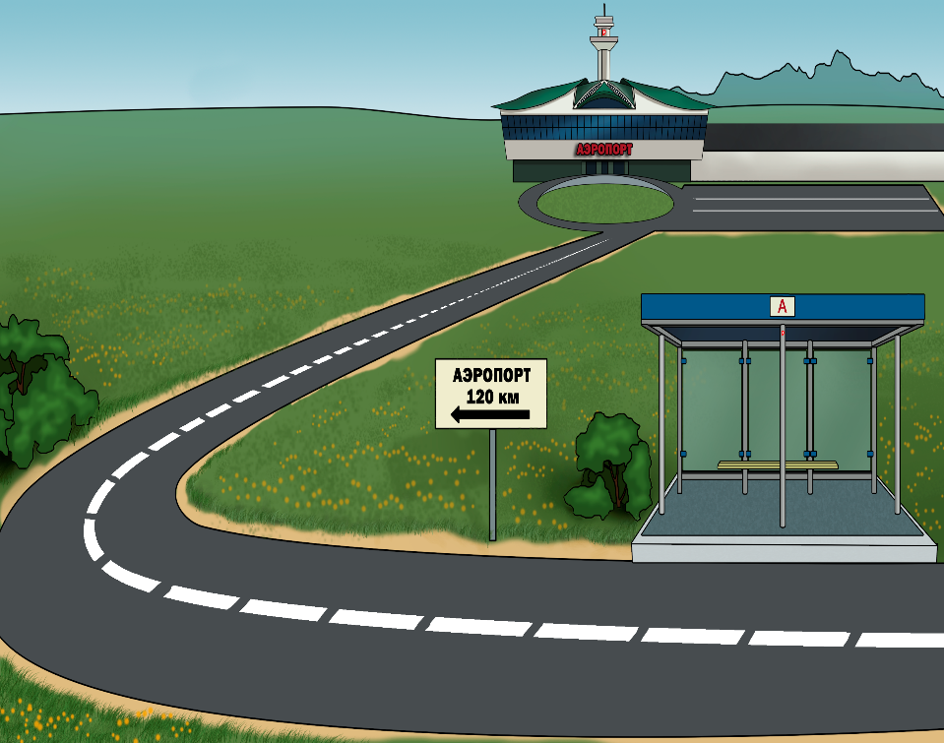
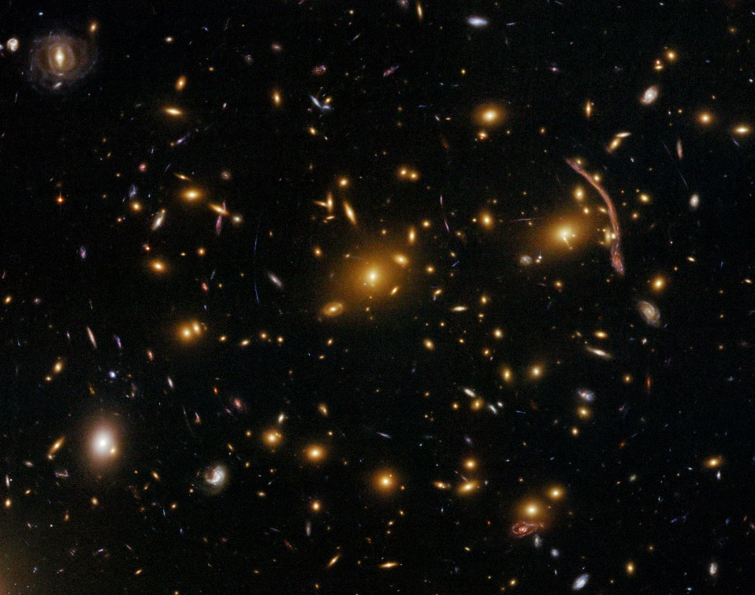
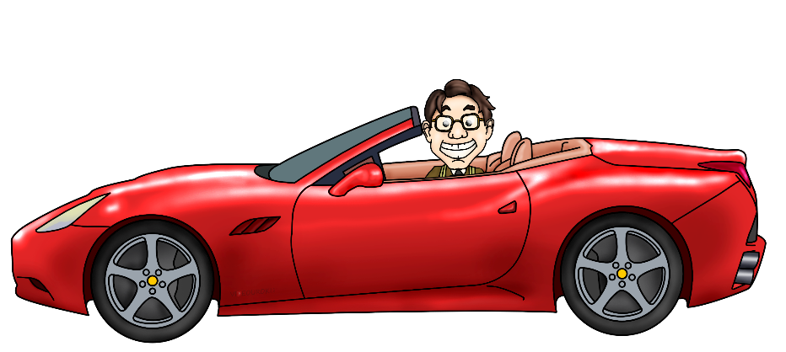
Основные понятия кинематики
Поступательное движение
движение тела, при котором прямая, проходящая через любые две точки тела, перемещается, оставаясь параллельной самой себе.
v
Материальная точка
тело, размерами которого в данных условиях можно пренебречь.

Slide 9
Основные понятия кинематики
Траектория
линия, которую описывает движущееся тело в определенной системе координат.
v
v

Slide 10
Основные понятия кинематики
Траектория
линия, которую описывает движущееся тело в определенной системе координат.
v
Система отсчета (СО)
$$s>0$$
y
s
Путь s
М₀
траектория
скалярная физическая величина, определяемая длиной траектории, описанной телом за некоторый промежуток времени.
М
$${\vec{r}}_{0}$$
$$\vec{r}$$
O
x

Slide 11
Основные понятия кинематики
Траектория
линия, которую описывает движущееся тело в определенной системе координат.
v
A
Путь s
20 км
скалярная физическая величина, определяемая длиной траектории, описанной телом за некоторый промежуток времени.
20 км
В
О
За 1 ч тело проходит 20 км.

Slide 12
Основные понятия кинематики
Траектория
линия, которую описывает движущееся тело в определенной системе координат.
v
Система отсчета (СО)
$$s>0$$
y
s
$$\left|∆\vec{r}\right|≤s$$
Путь s
М₀
траектория
скалярная физическая величина, определяемая длиной траектории, описанной телом за некоторый промежуток времени.
$$∆\vec{r}=\vec{r}−{\vec{r}}_{0}$$
М
$${\vec{r}}_{0}$$
$$\vec{r}$$
Перемещение $∆\vec{r}$
$$∆r_{x}=∆x$$
направленный отрезок прямой, соединяющий начальное и конечное положение тела.
$$∆x=x−x_{0}$$
O
х₀
х
x

Slide 13
Основные понятия кинематики
Скорость
мера механического состояния тела. Она характеризует быстроту изменения положения тела относительно данной СО и является векторной величиной.
v
$$\vec{υ}=\lim_{Δt→0}{\frac{Δ\vec{r}}{Δt}}={\vec{r}}_{t}^{′}=\left(υ_{x},υ_{y},υ_{z}\right)$$
Средняя скорость
векторная физическая величина, численно равная отношению перемещения к промежутку времени, за который оно произошло, и направленная вдоль перемещения.
$$\vec{υ}$$
$$Δ\vec{r}$$
Мгновенная скорость
$${\vec{υ}}_{ср}$$
скорость тела в данный момент времени.

Slide 14
Основные понятия кинематики
Ускорение
векторная физическая величина, характеризующая быстроту изменения скорости.
v
$$\vec{a}=\lim_{Δt→0}{\frac{Δ\vec{υ}}{Δt}}={\vec{υ}}_{t}^{′}$$
Среднее ускорение
векторная физическая величина, численно равная отношению изменения скорости ко времени, за который оно произошло.
$$\vec{a}$$
$${\vec{υ}}_{0}$$
$$Δ\vec{υ}$$
$$\vec{υ}$$
$${\vec{υ}}_{0}$$
Зная траекторию, можно определить направление вектора скорости, но
не вектора ускорения.

Slide 15
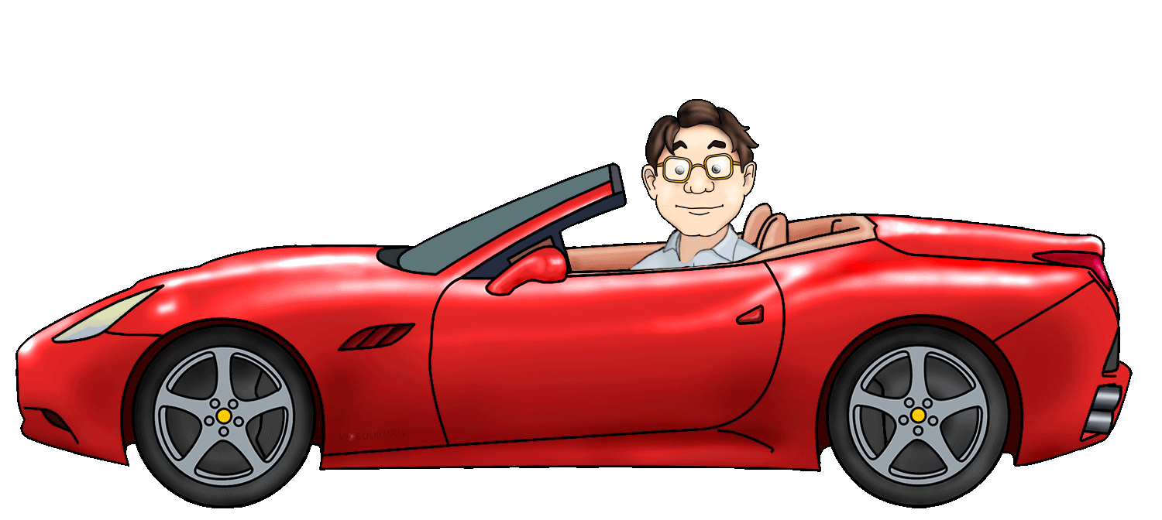
Относительность движения
v
В разных системах отсчета будут различны вид траектории, значение скорости и других величин.

Slide 16
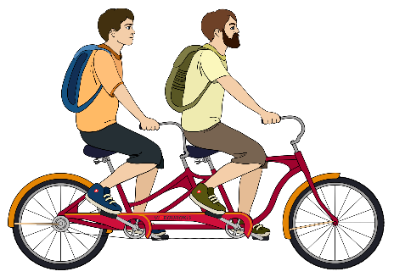
Относительность движения
v
В разных системах отсчета будут различны вид траектории, значение скорости и других величин.

Slide 17
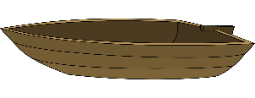
Относительность движения
Сложение перемещений
$$∆\vec{r}=Δ{\vec{r}}_{1}+Δ{\vec{r}}_{2}$$
v
если тело одновременно участвует в нескольких движениях, то результирующее перемещение точки равно векторной сумме перемещений, совершаемых ею в каждом из движений.
В разных системах отсчета будут различны вид траектории, значение скорости и других величин.
$$Δ{\vec{r}}_{2}$$
$$Δ{\vec{r}}_{1}$$
$$Δ\vec{r}$$

Slide 18
Основные понятия кинематики МТ

